Slide 1








Slide 2
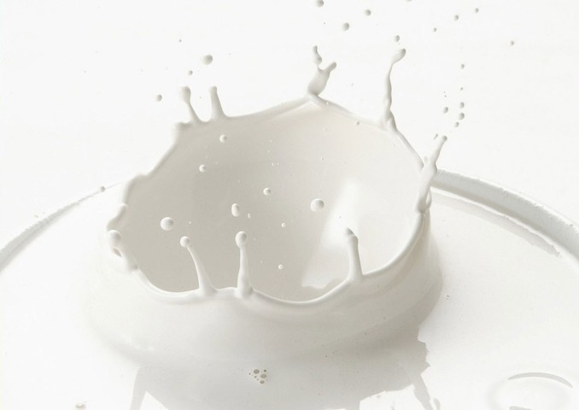


Slide 3
Leche - una rica fuente de calcio, fosfato y vitamina D, que nos ayuda a tener huesos y dientes fuertes. El consumo de leche restaura regularmente el esmalte de los dientes y fortalece nuestros huesos. Si usted es vegetariano o alérgico a los productos lácteos, se puede beber leche de soja, que es una excelente alternativa a la de vaca. La soja y la leche de almendras, son también ricas en calcio.

Slide 4
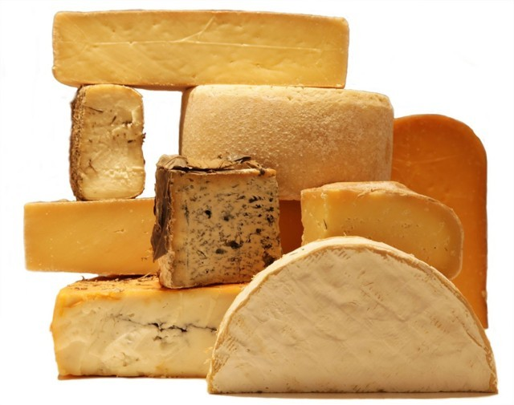


Slide 5
Como ustedes saben, el queso, uno de los mejores alimentos para la salud de los dientes. El Queso promueve la salivación y contienen calcio y fosfatos, la neutralización de ácidos en la cavidad bucal que son la causa principal de la caries. La caseína contenida en los productos de queso, fortalece la superficie del diente.

Slide 6
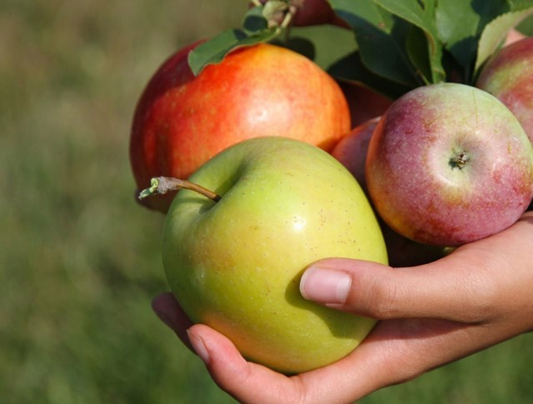


Slide 7
Si usted quiere tener los dientes blancos y sanos, vale la pena comer regularmente manzanas. Ellas aumentan el flujo de saliva y evitan las grietas en la superficie del esmalte de los diente al ser lavados. Las manzanas también son ricas en vitaminas y minerales esenciales, incluyendo la vitamina C. Al comer una manzana después del almuerzo ya se siente de inmediato como se limpian los dientes, de los restos de comida.

Slide 8
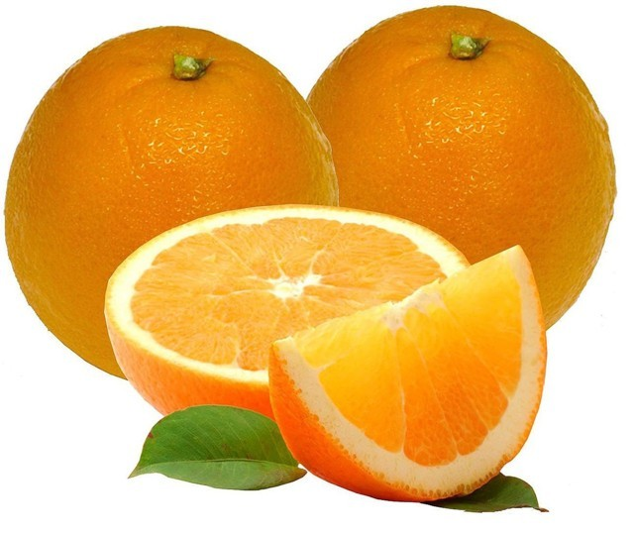


Slide 9
Naranjas - una gran fuente de vitamina C, D y calcio, tan importante para la salud dental. El jugo de naranja natural limpia la boca, eliminando las bacterias que destruyen los dientes. Asegúrese de beber jugo de naranja o batidos para estar sano y feliz.

Slide 10
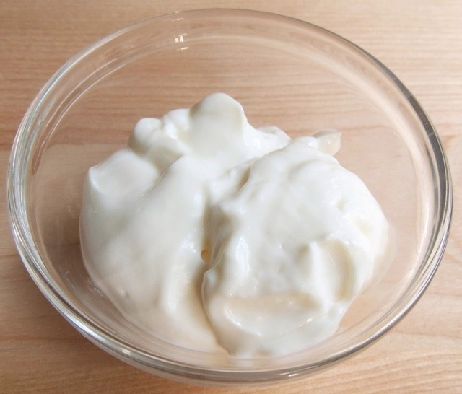


Slide 11
Yogur natural - una excelente fuente de calcio y proteínas. Comer regularmente yogurt, hace que mantengas una buena salud dental y normalizar la función intestinal. Asegúrese de comer yogur natural sin aditivos y edulcorantes, ya que el azúcar, destruye los dientes.

Slide 12
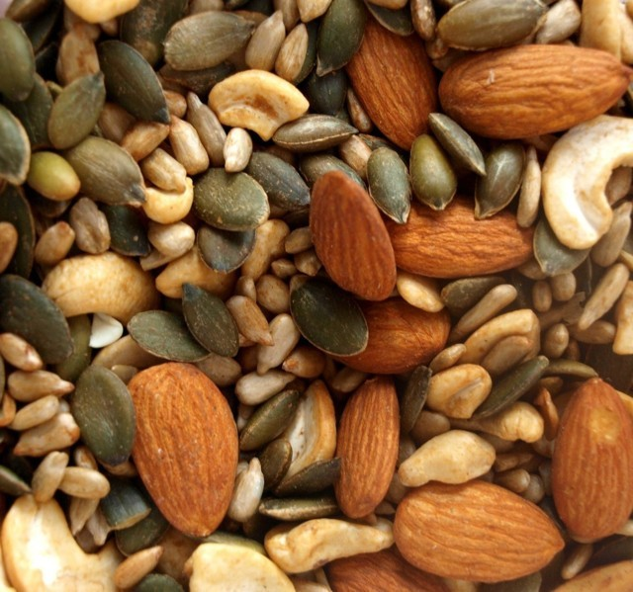


Slide 13
Para nuestros dientes es muy útil el uso de frutos secos y semillas. Contienen vitaminas y minerales que mantienen los dientes fuertes y sanos. Los cacahuetes son ricos en calcio y vitamina D, mientras que ayudan a estimular la salivación anacardos. Nueces - una gran fuente de fibra, hierro, ácido fólico, tiamina, niacina, magnesio, vitaminas E y B6, que son muy buenos para los dientes.

Slide 14



Slide 15
Si usted es un amante del té, le esta haciendo un favor a sus dientes. El té verde y negro contienen compuestos llamados poli fenoles, que luchan contra las bacterias que causan las caries dentales. El té verde y negro tienen elementos que impiden que el esmalte se agriete, esto ocurre si usted bebe el té sin azúcar. Como alternativa - se puede utilizar la miel para endulzar la bebida.

Slide 16
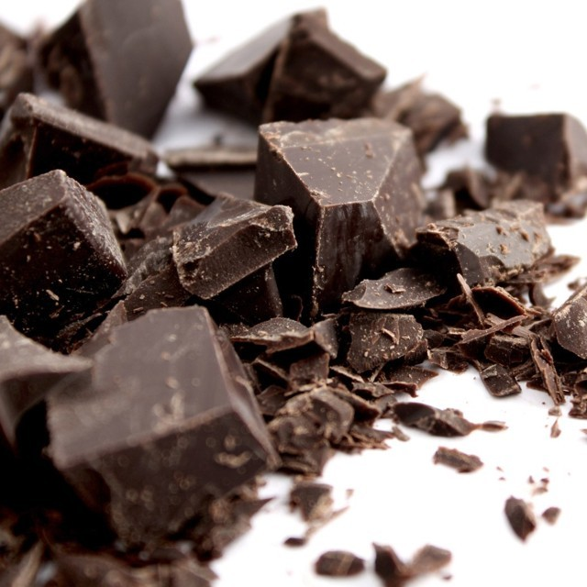

Slide 17
¿Quién hubiera pensado que este manjar, es uno de los alimentos que mantienen sanos los dientes? El chocolate oscuro contiene una gran cantidad de cacao, que es rico en tanino. El tanino ayuda a prevenir la erosión dental, así como la inflamación de las encías. El cacao también es útil contra la caries y reduce el nivel de acidez en la boca. Además, el chocolate negro estimula la circulación y es rico en antioxidantes. Elija chocolate negro con un alto porcentaje de cacao, al menos un 80% y evite el alto contenido de azúcar.

Slide 18



Slide 19
El agua es necesaria cuando se trata de un problema de salud bucal completa. Agua, el principal componente de la saliva, que es totalmente dependiente de la salud de la cavidad oral. El agua también elimina las partículas de comida entre los dientes, previene las caries al reforzar el esmalte dental.

Slide 20



Slide 21
En nuestra lista de excelentes productos para los dientes sanos, la goma de mascar sin azúcar, juega un papel importante. Mejora el estado de sus dientes, para mantenerlos limpios, estimula la producción de saliva. La saliva es necesaria, ya que lava los ácidos producidos por las bacterias de la boca. La goma de mascar actúa como un raspador para eliminar pequeños trozos de comida, que pueden causar caries en los dientes. Una vez terminada la comida, masticar chicle sin azúcar. Esto le ayudará a mantener la salud de los dientes y refrescar el aliento.

Slide 22




Accede a la sección que desees desde aquí:
PPS Exclusivos
Dedicatorias | Fechas Especiales | Graciosos | Historia y arte | Lugares | Musicales
Naturaleza y Ciencias | Política | Reflexión | Religiosos | Románticos | Salud
Si deseas recibir pps periódicamente en tu correo electrónico subscríbete aquí:

